Slide 1


Decision Trees com Apache Spark
Predição de cobertura florestal usando
Decision Trees com Apache Spark
Alunos:
João Antonio Ferreira
Rodrigo Tavares de Souza
Professor:
Eduardo Ogasawara
joao.parana@gmail.com
rtavaresrj87@gmail.com
http://eic.cefet-rj.br/ppcic

Slide 2
Motivadores e Objetivo
Florestas
Diversidade de fauna e flora
Ecossistema é orgânico
Conservação dos rios que fornecem água potável
Sequestro de Carbono
Necessidade de preservação
Desmatamento leva a degradação do solo
Nosso Objetivo:
Predição de cobertura florestal usando Aprendizado de Máquina

Slide 3
Problema & proposta
Dado um conjunto de informações topográficas prever o tipo de vegetação que melhor se adapta as condições dadas
Problema de Classificação
Aprendizado de máquina - Supervisionando
Qual modelo ? Arvore de Decisão e RandomForest

Slide 4
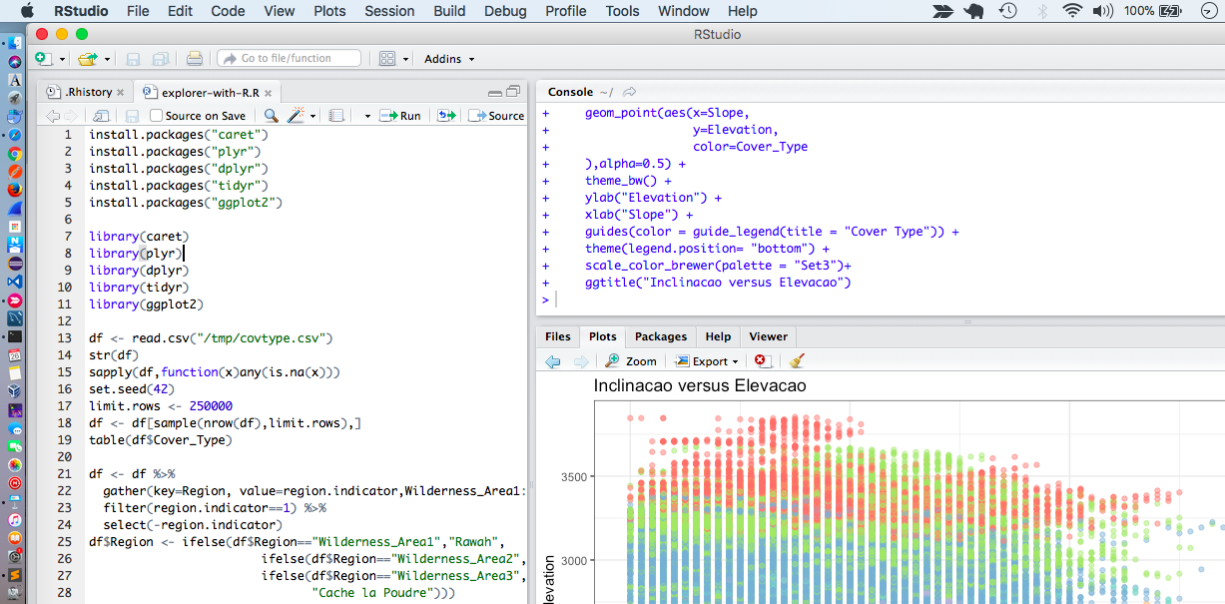
Metodologia
Análise Exploratória usando linguagem R
Fazer análise do Schema e dos dados
Dataset
Permite encontrar intuição sobre o melhor modelo de Aprendizado de Máquina a ser usado

Slide 5

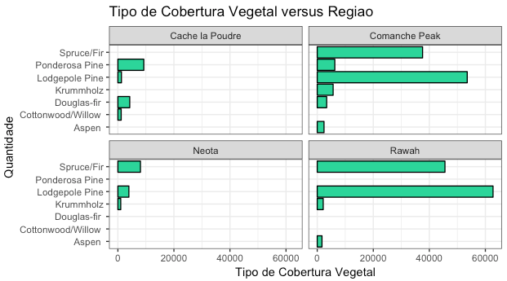
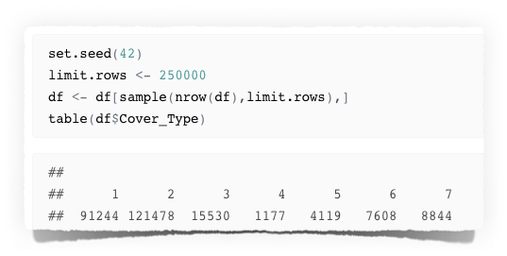
Metodologia
Dataset
Análise Exploratória usando R Distribuição por Região
Análise do Schema e dos dados
Desbalanceamento das classes : 120 x 1

Slide 6
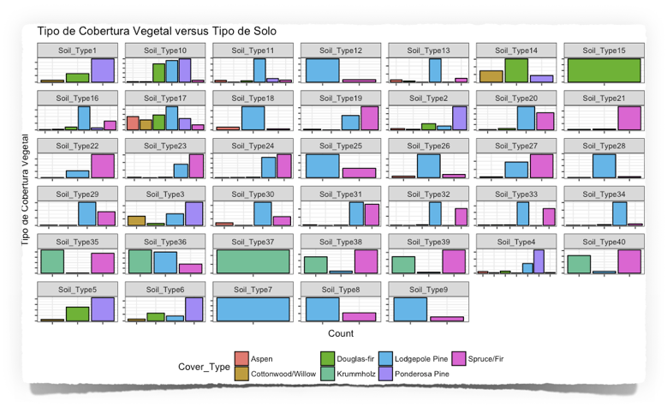
Metodologia
Dataset
Análise do Schema
Análise Exploratória usando linguagem R
Alguns tipos de solo não possuem certos tipos de cobertura vegetal !
Arvores de decisão gostam disso !

Slide 7
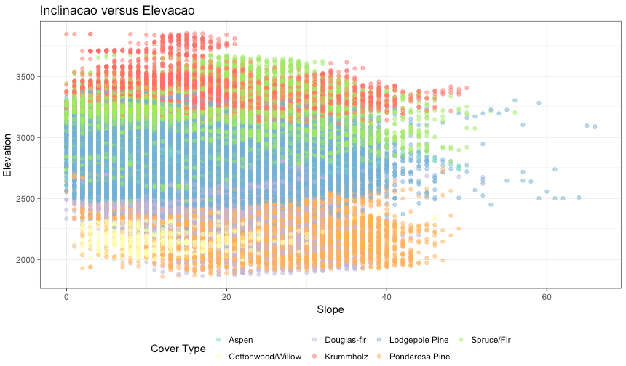
Metodologia
Dataset
Análise do Schema
Análise Exploratória usando linguagem R
Elevação é mais importante que inclinação !

Slide 8
Metodologia
Datasets com dezenas de Features
one-hot encoded para dados categóricos
Datasets muito grandes
Necessidade de processamento eficiente
Trata-se de um problema de BigData
Usaremos Apache Spark

Slide 9
Spark - Características
Ecossistema Spark com linguagem Scala
Abstração de infraestrutura complexa
Resiliência - recupera-se de falhas
MLLib - biblioteca para Aprendizado de Maquina
SparkSQL e API Dataset
Diversos algoritmos
Logistic regression, naive Bayes, generalized linear regression, survival regression, decision trees, random forests, gradient-boosted trees, K-means, frequent itemsets, association rules, sequential pattern mining

Slide 10
Spark - Características
Utilitários
Feature transformations (standardization, normalization, hashing), model evaluation and hyper-parameter tuning, ML persistence, distributed linear algebra (SVD, PCA), statistics: summary statistics, hypothesis testing
Função vai aos Dados. É outro Paradigma !
Programação funcional com operadores map, reduce, filter, etc
MLLib implementa DecisionTree e RandomForest

Slide 11
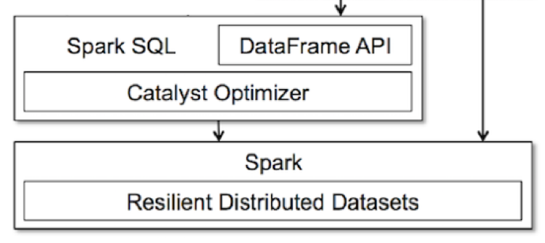
Spark - Arquitetura
MLLib
Clientes
Arquitetura

Slide 12
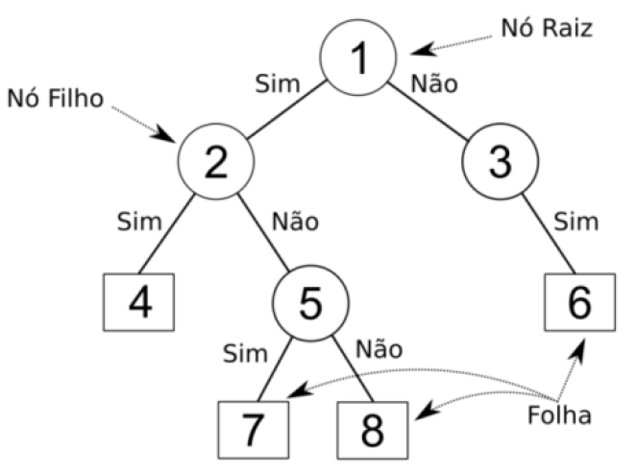
Arvore de Decisão
Classificação (predizer valores discretos ou classes)
Regressão (predizer valores contínuos)
Estimativa de probabilidade
Agrupamentos (clustering)
Resultado de fácil interpretação
Dados não precisam ser normalizados
São robustas à valores extremos (outliers)
São paralelizáveis em ambiente de HPC
Consomem dados de tipos diferentes
Conjuntos de árvores : ensemble method is Random Forests
Nó raiz e nós filhos são predicados a serem avaliados
Folhas são alvos da classificação (cobertura vegetal)

Slide 13
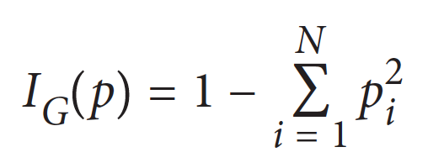
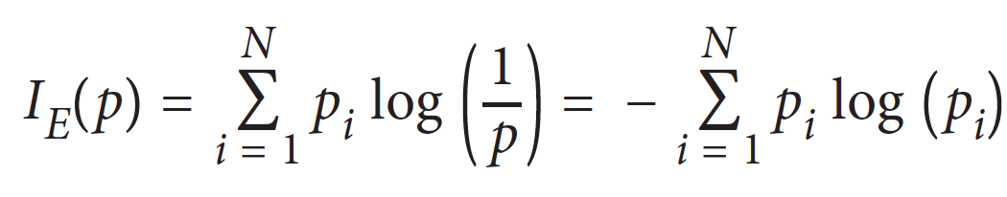
Arvore de Decisão
A chave é a escolha da feature usada para dividir a arvore
tipo de solo, região, elevação, . . . ?
mais puras (impurity baixa) vem primeiro
Critério é escolher pelo melhor ganho de informação
Impurity
G - Gini e E - Entropy são implementados no Spark MLLib
proporção de exemplos da classe i
quantidade de classes

Slide 14
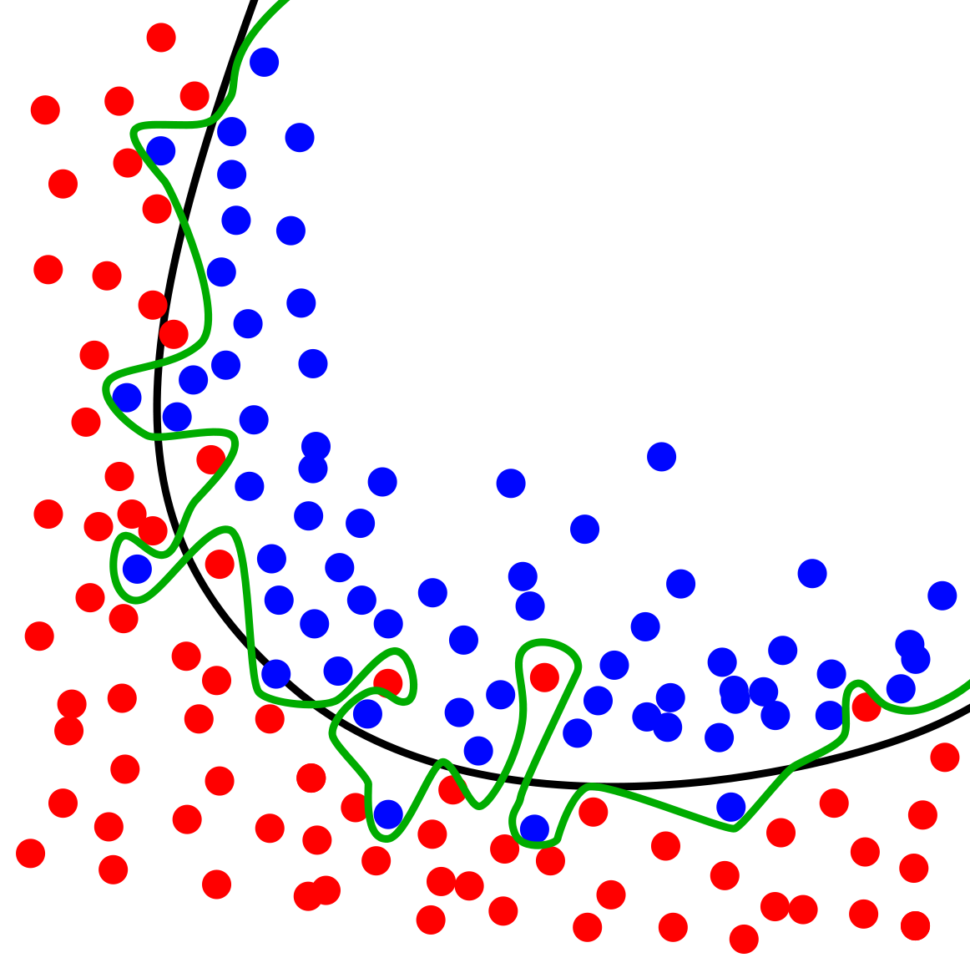
Arvore de Decisão
Evitar o Overfitting
Limitar o número de níveis nas Arvores de Decisão tree.
Usar Random Forests
Verificar boa acurácia no cross-validation
Melhorar a acurácia
Usar Entropy em vez de Gini
Configurar um numero maior de bins (Ex.: 300)
Escolher 30 como profundidade máxima da árvore
Sobre-ajuste ou Overfitting
Quanto melhor a Acurácia maior é o Custo computacional
quase sempre !

Slide 15
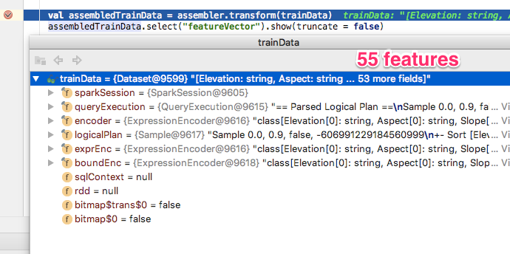
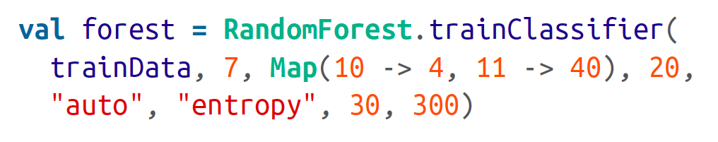
Avaliação Experimental
RandomForest
7 - quantidade de targets
tipos de cobertura vegetal
55 features
Ajuste da estrutura dos dados
Possibilidade de DEBUG

Slide 16
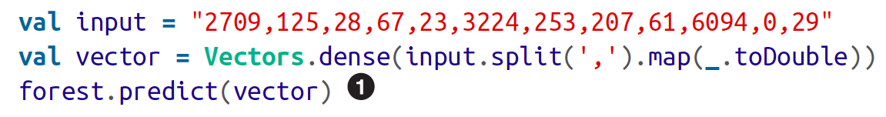
Avaliação Experimental
Dado um Array, podemos prever a cobertura vegetal

Slide 17

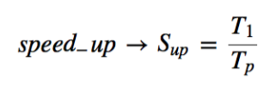
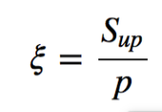
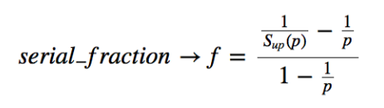
Avaliação Experimental
baixo paralelismo x custo de sincronização/memória x custo de rede
Tempo decorrido
Speed-up
Eficiência
Fração Serial

Slide 18
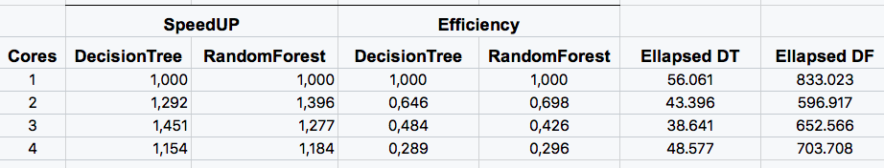
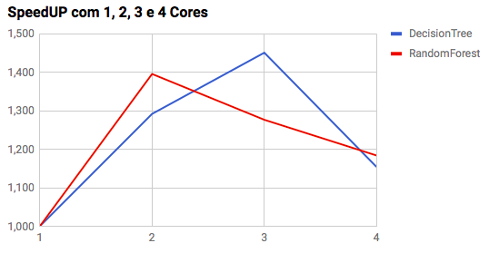
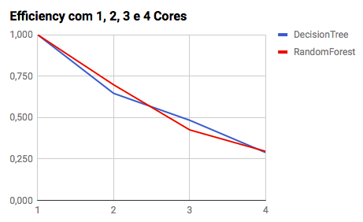
Avaliação Experimental

Slide 19
Discussão
Qual a razão de piorar para 4 cores ?
DEBUG dos planos de execução ajudaria ?
Avaliar também a Fração Serial ?
Investigar a Implementação do Spark ?
Necessidade de testes em Cluster com até 16 cores.
Ciclo de testes mais demorado

Slide 20


Dúvidas & Sugestões
Predição de cobertura florestal usando
Decision Trees com Apache Spark
Alunos:
João Antonio Ferreira
Rodrigo Tavares de Souza
Professor:
Eduardo Ogasawara
joao.parana@gmail.com
rtavaresrj87@gmail.com
Agradecimentos

